Slide 1
SEMINARSKI RAD

Slide 2
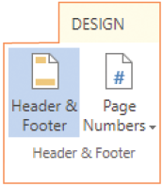
Zaglavlje i podnožje
Unos podataka u sektore Zaglavlja
Grupa naredbi
Zaglavlje i podnožje
(Header & Footer)

Slide 3
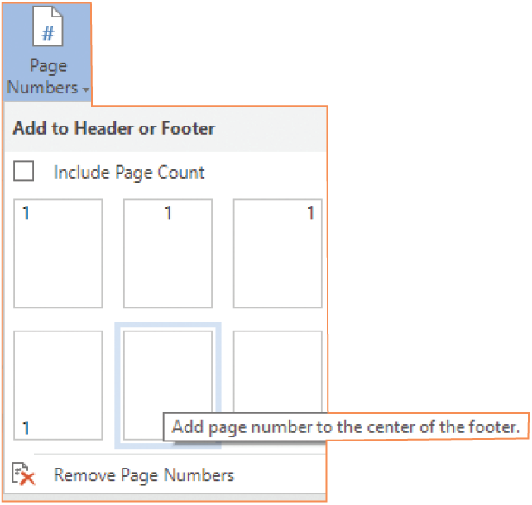
Numeriranje stranica
Odabir izgleda broja stranice u Podnožju dokumenta

Slide 4
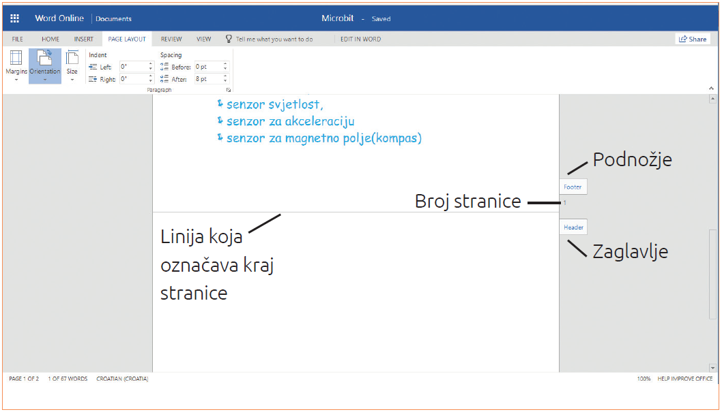

Slide 5
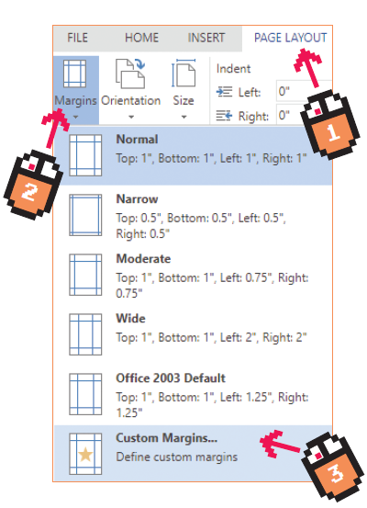
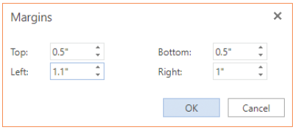
Prilagođavanje margina
Pomicanje Gornje (Top) i Donje
(Bottom) margine za 0,5 inča

Slide 6
Orijentacija dokumenta
OKOMITO
VODORAVNO

Slide 7
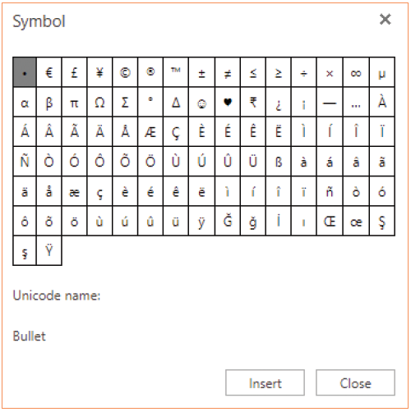
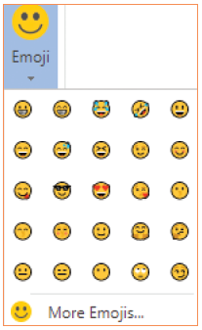
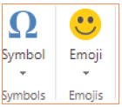
Umetanje simbola
UMETNI (Insert) → SIMBOLI (Symbols) → SIMBOL (Symbol)

Slide 8
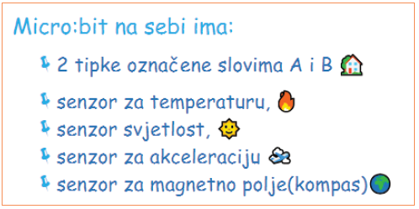
Pored svake rečenice o micro:bitu ubaci emotikone
kao na slici.

Slide 9
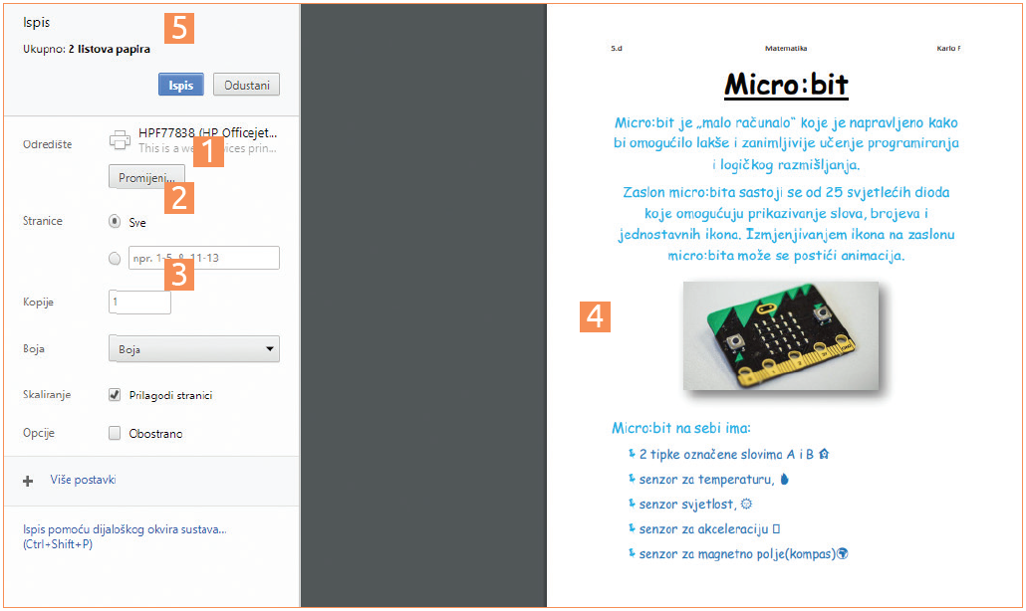
Ispis dokumenta

